Slide 1
Daily Activities (2) نَشَاطَاتٌ يَوْمِيَّة (٢)
Dr. Ehab Atta

Slide 2
مَاذَا يَفْعَل؟
يَغْسِل
يَتَنَاوَل
يَسْتَيْقِظ
يَلْبَس
يَذْهَب
يَعُود
يُشَاهِد
يَقْرَأ
يَنَام
يَشْرَب
يُمَارِس
يَزُور
يَخْرُج

Slide 3
نشاطات يومية
يَسْتَيْقِظ في الصَّبَاح
يَغْسِلُ وَجْهَه
يُمَارِس الرِّيَاضَة
يَتَنَاوَل الفُطُور
يَذْهَب إِلَى العَمَل
يَعُود إِلَى المَنْزِل
يُشَاهِد التِّلْفَاز
يَخْرُج في نُزْهَة
يَزُور الأَصْدِقَاء
يَقْرَأ الكِتَاب
يَنَام
يَشْرَب القَهْوَة
يَلْبَسُ مَلَابِسَه

Slide 4
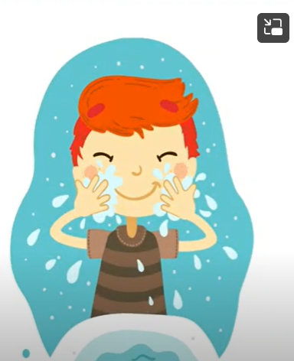
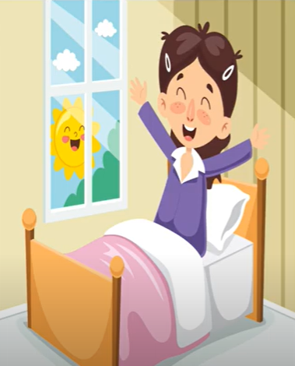
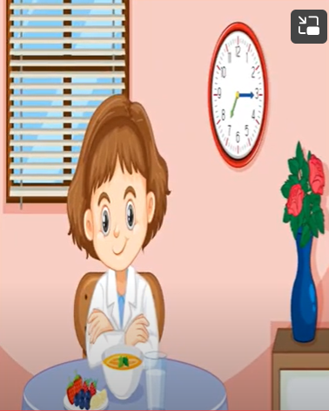
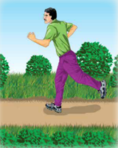
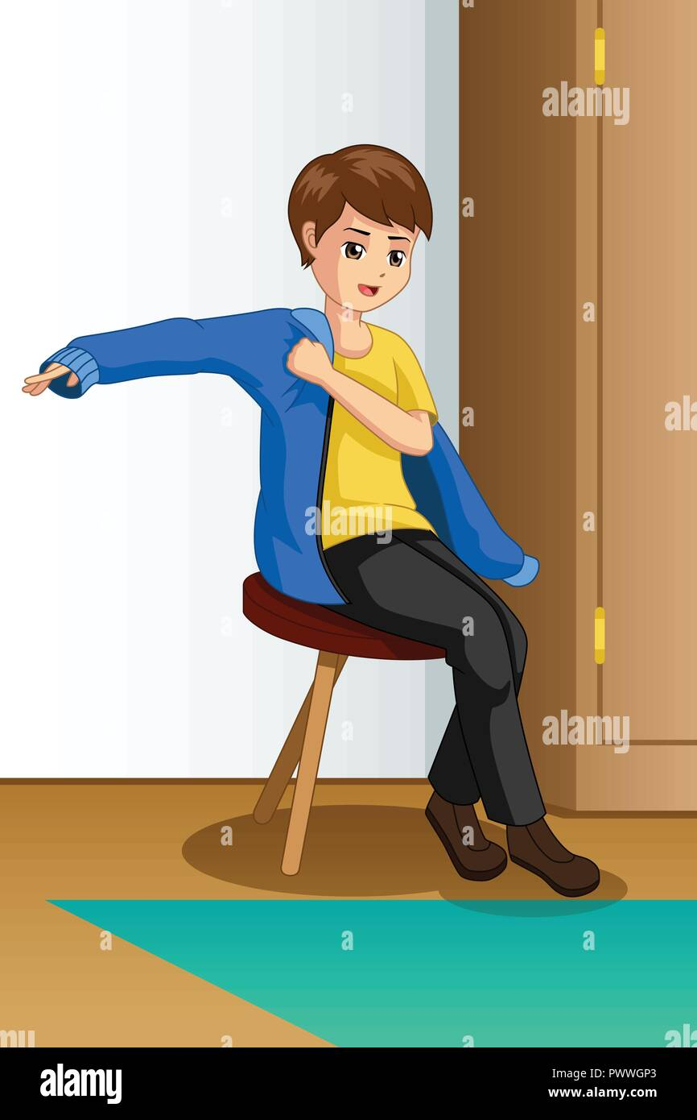
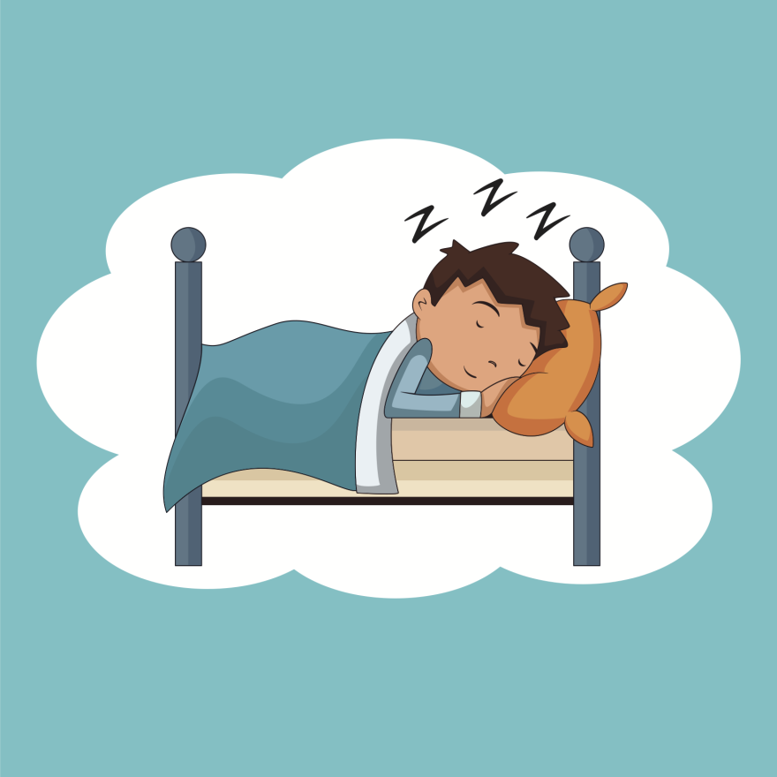
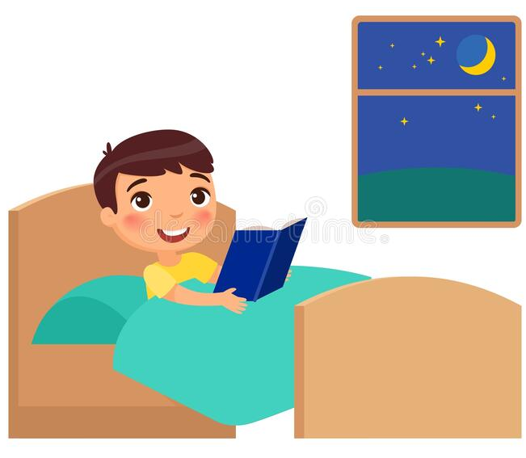
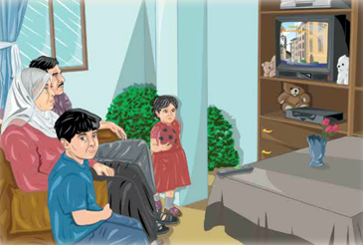
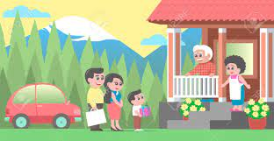

Slide 5
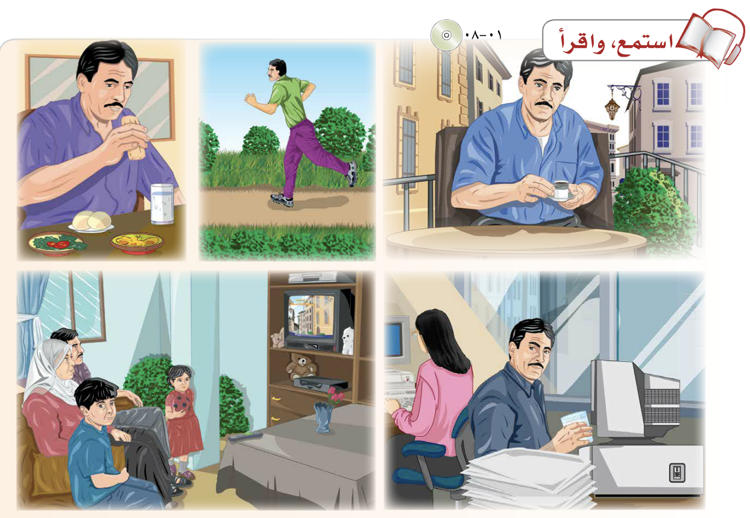

Slide 6
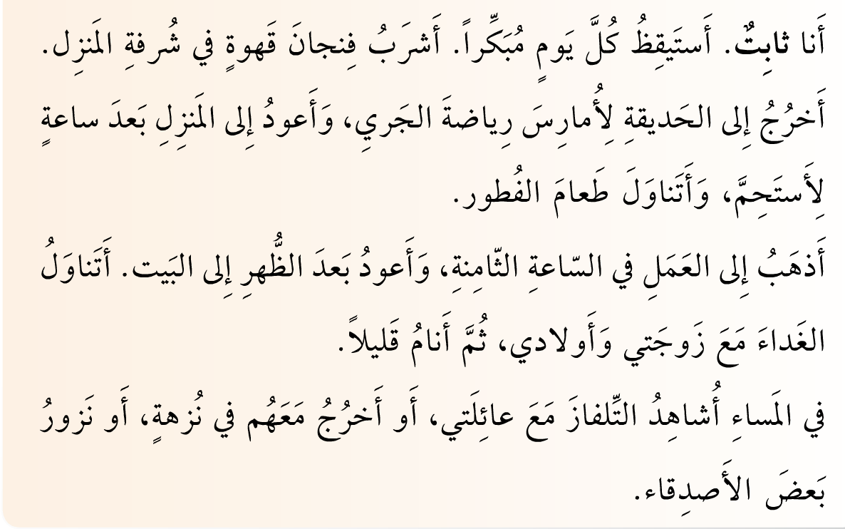

Slide 8
